Slide 1

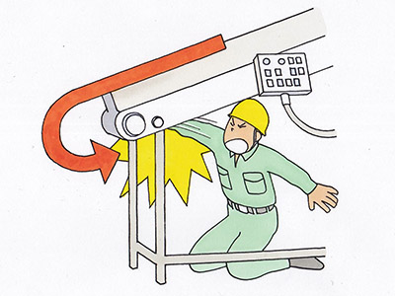
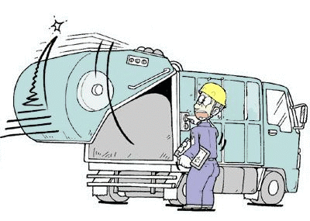
A todos os que trabalham na indústria de processamento de resíduos industriais
Para trabalhar com segurança e saúde

Slide 2
Fluxo de Educação em Segurança e Saúde para Trabalhadores Não Especializados
1 Fazer com que compreendam sobre a existência de vários perigos no local de trabalho.
2 Ter consciência do perigo: "Pode acontecer".
3 Ensinar o básico da prevenção de acidentes de trabalho (Parte 1)
Fazê-los entender que existem diversas regras e atividades.
(1) O trabalho seguro começa
com as roupas de trabalho
adequadas
(2) Incentivo aos procedimentos
de trabalho
(3) Incentivo de 4S e 5S
(4) Atividades de Hiyari-Hatto
(quase acidente)
(5) Treinamento de predição de
perigo (KYT)
(6) Avaliação de risco
4 Ensinar o básico da prevenção de acidentes (Parte 2)
Trabalhando juntos para garantir um trabalho seguro e um local de trabalho seguro
(1) Pontos importantes para prevenir acidentes do tipo "Ser prensado/envolvido"
(2) Pontos de prevenção de acidentes do tipo de "Queda de local alto/Queda”
(3) Pontos para prevenir acidentes de "Queda devido a escorrego e tropeço”
(4) Pontos para a prevenção de "Dor lombar”
(5) Pontos para prevenção de acidentes de "Colisão" ou "Dofrer colisão"
5 Ensinar o básico da prevenção de acidentes (Parte 3)
Fazer com que aprendam o que fazer quando ocorrer uma situação anormal ou um acidente de trabalho.
・O que fazer no caso de uma situação anormal
・O que fazer no caso de um acidente de trabalho

Slide 3
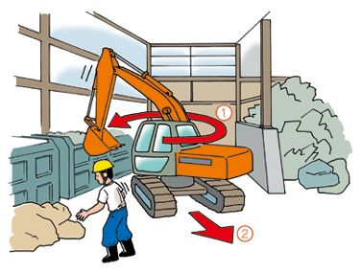
Ponto 1: Existem diversos perigos no local de trabalho!
[Estudo de Caso de Acidente 1] Enquanto separava o lixo industrial, foi atropelado por uma escavadeira de arrasto e morreu!
1 Ocorrência de acidentes de trabalho
① A vítima C estava fazendo o trabalho de seleção no local de acumulação de metais.
② A estava conduzindo uma escavadeira de arrasto perto do local de acumulação, tentando transferir para as proximidades da rota de entrada do caminhão.
③ Depois de fazer uma curva à esquerda e avançar cerca de 2 m, o rastejador do lado direito da escavadeira de arrasto atropelou C, que estava fazendo o trabalho de seleção.
  2 Causas de acidentes
Vítima C
① Não foram tomadas medidas para proibir a entrada da escavadeira de arrasto na rota de operação.
② Os orientadores também não foram dispostos.
③ A verificação de segurança dos arredores que o condutor da escavadeira de arrasto deveria fazer antes da operação foi insuficiente.
④ Não foi formulado um plano de trabalho.
⑤ O treinamento de segurança e saúde não foi dado aos trabalhadores envolvidos.
3 Para um trabalho seguro
① Estabelecer áreas de proibição de entrada nos locais onde as escavadeiras de arrasto e os trabalhadores possam entrar em contato.
② Designar um orientador para guiar a máquina.
③ Ensinar os condutores das escavadeiras de arrasto etc., para verificar a segurança de seu entorno antes de iniciar a operação.
④ Formular um plano de trabalho referente aos métodos de trabalho, tais como rotas de operação, medidas de proibição de entrada, designação de orientadores e sinalização.
⑤ Garantir que todos os trabalhadores envolvidos estejam cientes do conteúdo do plano de trabalho que foi formulado.

Slide 4
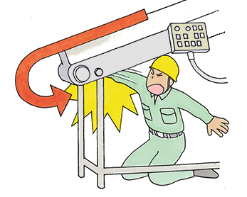
[Estudo de caso de acidente 2] Quando estava limpando a parte de rolo da esteira de alimentação sem pará-la, o braço direito foi tragado até o peito.
1 Ocorrência de acidentes de trabalho
① Estava sozinho, raspando e removendo com uma escova de aço o pó de gesso aderido à parte do rolo de retorno da esteira de alimentação do triturador.
② Trabalhou sem parar a esteira. A escova de aço e o braço direito se enrolaram entre a parte do rolo e a esteira transportadora.
2 Causas
① Não havia coberturas, cercados, bloco de prevenção de envolvimento etc. na parte do rolo de retorno.
② A esteira não foi parada quando a parte do rolo de retorno ia ser limpa.
③ Ao limpar a parte do rolo de retorno, foram usadas luvas de couro, que têm facilidade de se enrolarem.
④ Não havia um "dispositivo de parada de emergência" em local de fácil acesso.
⑤ As "regras de segurança (por exemplo, bloquear o fornecimento de energia durante o conserto)” do local de trabalho não foram cumpridas.
3 Medidas
① Fornecer coberturas, cercados, blocos de prevenção de envolvimento etc., em pontos onde haja risco de ser envolvido.
② Se houver possibilidade de perigo ao limpar a máquina, etc., pare a operação da máquina e aplique a trava da alimentação elétrica.
③ Substituir o rolo de retorno por um que não apresente aderência do pó de gesso.
④ Garantir que os trabalhadores fiquem longe dos pontos em que podem ser envolvidos pelas partes rotativas.
⑤ Se houver o risco de as mãos serem envolvidas em objetos rotativos, não permita que o operador use luvas.
⑥ Estabelecer um sistema de gestão de segurança para garantir que as regras estabelecidas no local de trabalho sejam implementadas.

Slide 5
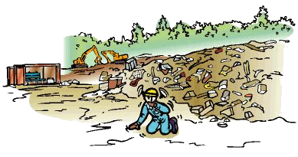
[Estudo de caso de acidente 3] Morte causada por hipertermia durante o trabalho em uma estação de processamento de resíduos industriais
1 Ocorrência de acidentes de trabalho
① Início da classificação de materiais residuais de construção por volta das 8:00 da manhã.
② Refeição a partir do meio-dia em um tambor vazio na estação de tratamento.
③ Cambaleou e desmaiou depois das 15:00.
④ Caminhou até o escritório e avisou "Eu não me sinto bem",
mas se encurvou e ficou imóvel.
⑤ Um colega se aproximou dele e o chamou, mas ele não respondeu. Não quis tomar a bebida que foi dada.
⑥ Foi colocado deitado com o ar condicionado do carro ligado, mas como não se recuperou, foi levado ao hospital. Ele morreu de hipertermia às 23:00.
2 Causas
① Trabalhar por um longo período sob o calor. Executou o trabalho sem a ingestão adequada de água e sal.
② As roupas usadas eram inadequadas sob a luz direta do sol, como o uso de um capacete com uma toalha enrolada na parte interna.
③ Não estava em perfeitas condições físicas (as condições físicas também não foram verificadas no dia do trabalho).
3 Medidas de prevenção de recorrência
① Fornecer treinamento prévio sobre os sintomas de hipertermia.
② Tomar suplementos de água e sal com frequência, antes de iniciar o trabalho.
③ Usar roupas de trabalho de algodão e chapéus de aba larga.
④ Garantir um local de descanso fresco à sombra etc., e fazer intervalos pequenos etc. Instalar geladeira, chuveiro, etc.
⑤ Realizar os primeiros socorros de forma apropriada.
⑥ Tomar os cuidados de saúde apropriados regularmente.

Slide 6
[Características dos acidentes de trabalho na indústria de resíduos industriais]
1 Tendência de aumento dos acidentes com morte e ferimentos!
Os acidentes fatais estão em ligeira tendência de queda.
2 50% dos acidentes fatais são causados por “ser prensado/envolvido”!
Em seguida, "sofrer colisão" e "acidente de trânsito".
3 Os acidentes fatais ou com ferimentos são de 21% cada para "queda de local alto/queda" e por "ser prensado/envolvido".
Morte
Mortes em 2017
18 pessoas
Mortes e ferimentos em 2017
1.383 pessoas

Slide 7
Mais de 40% dos acidentes de trabalho envolvendo pessoas com pouca experiência (trabalhadores não especializados)
■ Em termos de faixa etária, aqueles com menos de 3 anos de experiência foram responsáveis por 43% dos acidentes industriais no setor.
Menos de 1 ano
23%
Menos de 3 anos
43%
■ Ao ver os tipos de acidentes envolvendo trabalhadores não especializados, o mais comum, com 24%, é o de "ser prensado/envolvido”.
■ Ao observar os acidentes envolvendo trabalhadores não especializados em termos dos materiais que os causaram, 32% deles foram causados por "máquina de transporte movida a energia", como caminhões basculantes e esteiras.

Slide 8
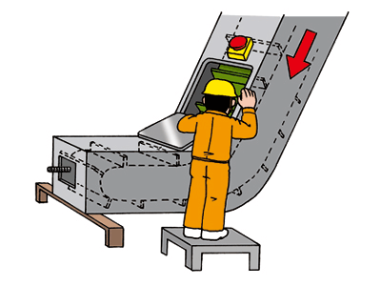
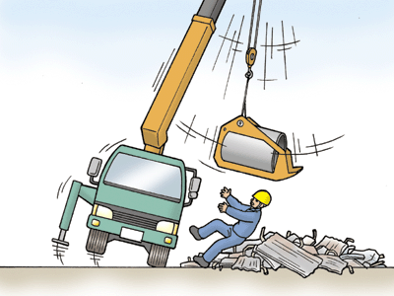
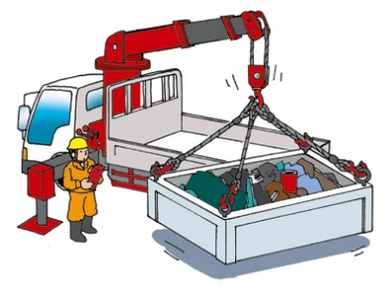
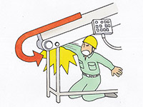
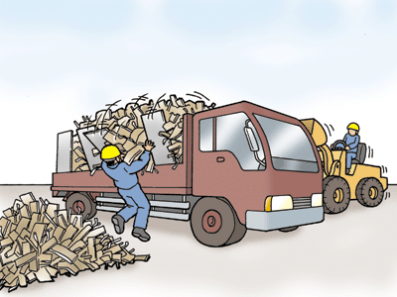
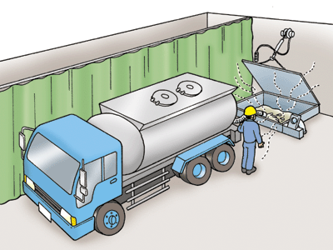
Ponto 2: Esteja ciente do perigo: "Pode acontecer"!
["Pode acontecer" com as pessoas]
[“Pode acontecer” com as coisas]
As pessoas
・Caem
・Machucam as costas
・Tropeçam e caem
・São prensadas
・São envolvidas
・Colidem
・São atingidas
・Se queimam
・Recebem choque elétrico
・Sofrem envenenamento de gás
・Ficam sem oxigênio
・Sofrem com substâncias nocivas
④
①
As coisas
・Se mexem
・Giram
・Voam
・Caem
・Se soltam
・Queimam
・Tombam
・Desmoronam
・Explodem
・Vazam
Pode acontecer
⑤
②
③
⑥

Slide 9
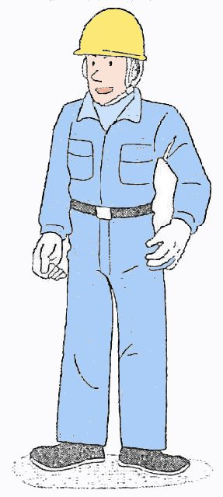
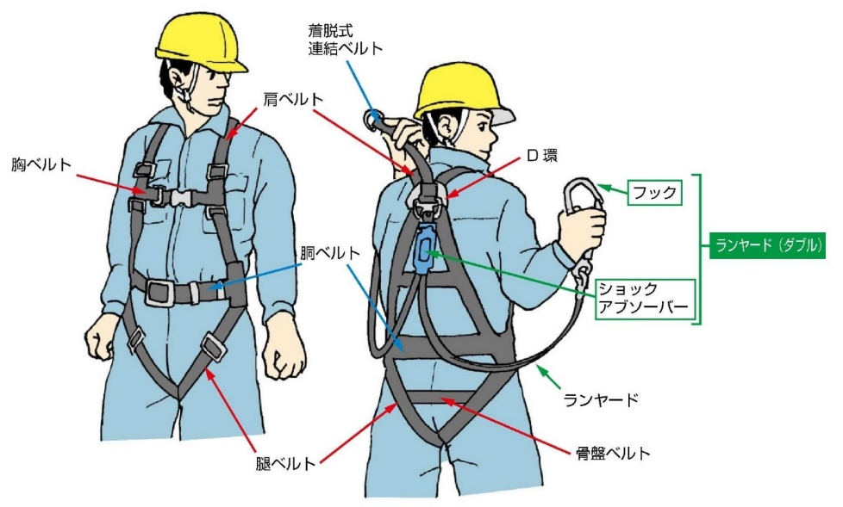
Ponto 3: O trabalho seguro começa com o traje certo!
[Uso correto do capacete de proteção]
・Verificar o cordão de fixação, se está frouxo e se o capacete não está torto.
・Certificar-se de que não esteja velho ou danificado.
・É basicamente para a proteção no momento da queda de altura.
[Uso correto da cinto de segurança※]
・O uso do cinto de segurança é imprescindível ao trabalhar em lugares altos, onde há equipamento para afixar o cinto.
・A posição para pendurar o gancho é acima da posição da cintura onde está o cinto de segurança.
・Via de regra, deve ser usado o cinturão de paraquedista.
・Você colocou um capacete de segurança e apertou o cordão de fixação? (é proibido o uso de toalha ou algo semelhante por baixo.)
・Você deixou uma toalha de mão enrolada em seu pescoço?
・Há algum rasgo ou parte solta na roupa de trabalho?
・Os punhos das mangas estão fechados?
・Está usando um cinto de segurança? (tem usado um cinto de segurança em locais com altura de 2 metros ou mais?)
Cinto de conexão removível
・Está usando sapatos de segurança?
Cinto de ombro
Cinto peitoral
Anel D
Gancho
Faixa da cintura
Talabarte de segurança duplo
Amortecedor de choque
※A denominação de "cinto de segurança" foi revisado por decreto e
alterado para "Dispositivo de travamento de quedas (trava-quedas)".
Talabarte de segurança duplo
Cinturão de coxa
Cinto pélvico

Slide 10

Ponto 4: Obedeça os procedimentos de trabalho determinados!
○ Há muitos perigos inesperados no local de trabalho.
○ Os procedimentos de trabalho determinados no local de trabalho são regras para que se faça um trabalho seguro, saudável e eficiente.
○ Vamos obedecer os procedimentos de trabalho e proteja-se.
◆Obedecer adequadamente os procedimentos de trabalho determinados (normas de trabalho).
◆Praticar repetidamente e dominar os procedimentos de trabalho mostrados nos procedimentos
de trabalho.
◆Entender o que deve ser feito e o que não fazer em termos de segurança.
◆ Quando não entender o procedimento de trabalho, não deixe por isso mesmo e confirme com o responsável,
sem falta.
◆Tomar cuidado para não se ferir por ter se acostumado com o trabalho. Não fazer movimentos
imprudentes ou bruscos.
Operação
Manual de procedimentos
[Exemplo de trabalho de separação e processamento]
■ Ao separar o lixo, os trabalhadores devem remover produtos perigosos, como latas de spray e cartuchos de gás, objetos lacrados e qualquer coisa não identificável. Devem ser devolvidos a quem os trouxe, quando identificados, e encaminhados a especialistas para descarte.
■ Quando os trabalhadores fazem o trabalho de triagem de resíduos em um pátio de recebimento ou em qualquer instalação semelhante, algumas medidas devem ser tomadas para evitar o contato com empilhadeiras, caminhões ou outros veículos. Devem ser tomadas medidas designando orientadores para servir de guia para os veículos, separar as zonas de trabalho e de operação etc.
■ Usar equipamento de proteção, como capacete de segurança, óculos de proteção, máscara contra poeira, sapatos de segurança e luvas de couro, de acordo com a necessidade.
■ Quando houver preocupação de dispersão de poeira, os resíduos devem ser borrifados com água, para umedecer a área.
■ Ao manusear objetos pesados para separação ou qualquer outro trabalho, não se deve carregar nada mais pesado do que o peso estabelecido e o trabalho deve ser feito de forma que coloque menos carga na parte inferior das costas. Além disso, ao trabalhar com vários funcionários, alguém deve ser designado como líder e os demais devem seguir suas orientações.

Slide 11
Ponto 5: Aumente a segurança executando estritamente o 4S e 5S!
Organização (Seiri) | Separar o que precisa do que não precisa, e descarte o que não precisar. (Objetos desnecessários que estejam no chão podem fazer com que caia por escorregar e tropeçar, além de atrapalhar o fluxo de trabalho.)
Ordem (Seiton) | Colocar o que precisa onde possa encontrar facilmente. (A eficiência do trabalho diminui quando você perde muito tempo procurando algo de que precisa. Uma foto do local de trabalho, tirada quando tudo está organizado corretamente, ajudaria a manter organizado (Seiton).)
Higiene (Seiketsu) | Remover a sujeira para manter tudo limpo ao seu redor. (O local de trabalho deve estar sempre limpo para manter as máquinas funcionando corretamente. Além disso, ao lidar com qualquer coisa a ser entregue para os clientes, o local de trabalho deve ser mantido limpo para que seja transportado sem sujeira).
Limpeza (Seiso) | Remover qualquer sujeira e resíduos de máquinas, ferramentas e pátios de manuseio e armazenamento. (O piso molhado deve ser limpo rapidamente para evitar queda devido a escorrego e tropeço.)
Autodisciplina (Shitsuke) | Seguir as regras estritamente. Repetir os procedimentos adequados até que se tornem um hábito. (A Organização (Seiri), Ordem (Seiton), Higiene (Seiketsu) e Limpeza (Seiso) são inúteis quando meramente compreendidos, portanto é muito importante que os pratique até transformá-los em um hábito.)

Slide 12
○ Quando os princípios 5S não são totalmente praticados...
A falta de prática dos 5S pode causar má influência em diversos pontos, como os mencionados a seguir. É imprescindível implementá-los.
Local de trabalho com atividades 5S insuficientes
Ocorrência de acidentes de trabalho e doenças ocupacionais
・Deterioração do ambiente de trabalho
・Ocorrência de acidentes provocados pelo comportamento no trabalho
Queda de produtividade
・Redução da eficiência devido à ineficiência e ao desperdício
・Falha na máquina, ocorrência de problemas
・Atraso no despacho de mercadorias, etc.
Falhas do 5S
Perda de confiança
・Desapontamento das empresas de descarga, etc.
・Diminuição da moral (motivação) dos trabalhadores
Surgimento de poluição
・Derramamento de óleo e materiais perigosos
・Surgimento de odores anormais, etc.
Desperdício de recursos
・Desperdício no uso de materiais

Slide 13
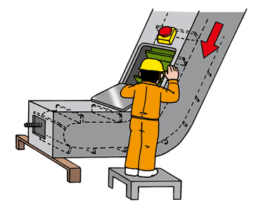
Ponto 6: Vamos todos trabalhar com segurança e construir um ambiente de trabalho seguro!
(1) Pontos importantes para prevenir acidentes do tipo "Ser prensado/envolvido"
■ É preciso que os trabalhadores tenham o cuidado da segurança no trabalho!
Um trabalhador pode ter que trabalhar sozinho nas instalações da empresa de descarga,
portanto deve certificar-se pessoalmente de cumprir com a segurança na forma de
trabalho.
■ Parar a esteira quando estiver atolada, antes da inspeção ou reparo!
・Certificar-se de parar completamente a esteira para tratar de
atolamento, reparos e inspeção.
・Jamais ficar de pé sobre a esteira.
■ Ao caminhar pelas instalações, tomar cuidado para não ter
contato com máquinas pesadas ou empilhadeiras!
・Caminhar no corredor de segurança.
・Não pular por detrás da carga.
■ Os condutores de máquinas pesadas devem evitar contato com pedestres.
・ Ao ver uma máquina estava estacionada se movimentar por conta própria, nunca
tente entrar ou pará-la.
・Nunca sair do banco do motorista.
・Certificar-se de evitar contato com os pedestres ao avançar com a máquina pesada
com carga.
Tendo em mente os acidentes de trabalho na indústria de manufatura, vamos implementar os seguintes itens de segurança.

Slide 14
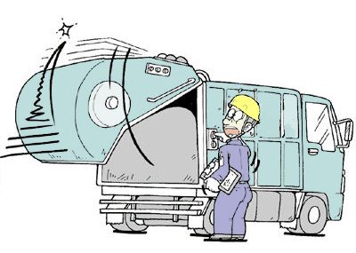
[Estudo de caso de um acidente de "ser prensado/envolvido"]
■ Estudo de caso ②-1 Não parou a esteira de alimentação quando foi remover o pó de gesso aderido ao rolo de retorno da esteira do triturador, usando uma escova de aço. A escova de aço e o braço direito foram tragados entre a parte do rolo de retorno e a esteira transportadora, até o peito.
■ Estudo de caso ➁-2: Ao efetuar a inspeção da tensão da corrente durante a movimentação da esteira, teve o corpo prensado por uma peça que estava em movimento na esteira.
■ Estudo de caso ➁-3 Tratava-se da inspeção do veículo de coleta de lixo (caminhão empacotador), e quando estava levantando a porta traseira para examinar a junta entre a carroceria e a porta traseira, a porta traseira baixou repentinamente e acabou ficando preso. Entrou em contato com o carro e quase caiu dentro do poço.

Slide 15
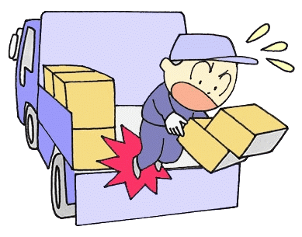
(2) Pontos importantes para prevenir acidentes do tipo "Queda de local alto/Queda”
■ É preciso que os trabalhadores tenham o cuidado da segurança no trabalho!
Um trabalhador pode ter que trabalhar sozinho nas instalações da
empresa de descarga, portanto deve certificar-se pessoalmente
de cumprir com a segurança na forma de trabalho.
Vamos cumprir com as práticas de trabalho seguras.
■ Evitar trabalhar montado na tampa traseira!
Ao trabalhar sobre a plataforma de carga, evite trabalhar montado na tampa traseira e use
uma plataforma móvel etc., colocando-a perto da plataforma de carga.
■ Use um equipamento de elevação para subir na plataforma de um veículo de carga!
Quando estiver nas instalações de uma empresa de descarga, obtenha a permissão da
mesma para colocar o equipamento de elevação.
(Foto ③)
■ É imprescindível usar o "Dispositivo de travamento de quedas (trava-quedas)"※ quando
houver equipamento de fixação disponível.
Ao trabalhar bem acima do solo, como em cima da pilha de resíduos colocada em um
caminhão, é imprescindível usar o "Dispositivo de travamento de quedas (trava-
quedas)" quando houver um equipamento de fixação disponível. (Fotos ① e ②)
※ A denominação de "cinto de segurança" foi revisado por decreto e alterado para "Dispositivo de travamento de quedas (trava-quedas)". (Vide slide 9)
Tendo em mente os acidentes de trabalho na indústria de manufatura, vamos implementar os seguintes itens de segurança.

Slide 16
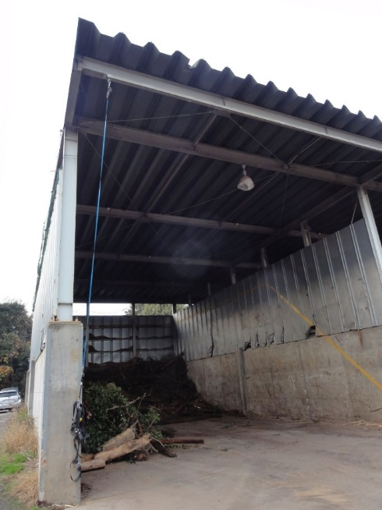
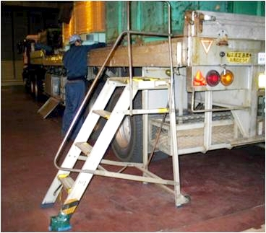
[Estudos de caso das medidas de prevenção dos acidentes de Queda de local alto/Queda]
Tendo em mente os acidentes de trabalho na indústria de manufatura, vamos implementar os seguintes itens de segurança.
Foto ②: Equipamento de fixação do Dispositivo de travamento de quedas (trava-quedas)
Foto ①: Equipamento de fixação do Dispositivo de travamento de quedas (trava-quedas)
Foto ③: Equipamento de elevação para o leito de carga do caminhão

Slide 17
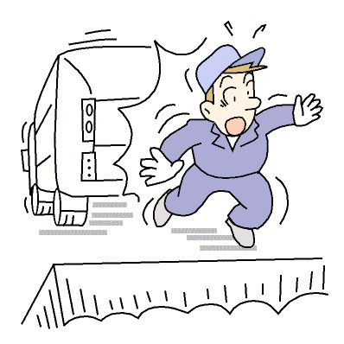
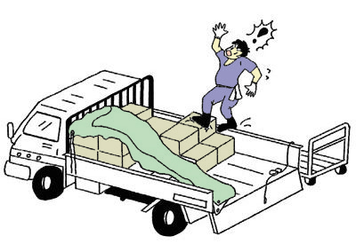
[Estudos de caso do Hiyari-Hatto (quase-acidente) nos acidentes de Queda de local alto/Queda]
■ Estudo de caso ①-1 Estava guiando um caminhão de lixo que dava a ré até o local estabelecido para depósito de lixo, e quando recuou, entrou em contato com outro caminhão que estava recuando do lado, que fez com que quase caísse dentro do poço.
■ Estudo de caso ①-2 Depois de carregar 25 caixas de papelão contendo documentos a serem descartados (15 kg em cada caixa) em um caminhão, e começou a colocar a lona para cobrir o caminhão. Depois de fixar a lona do lado esquerdo, caminhou no espaço entre a tampa traseira e as caixas para fixar do lado direito. A falta de estabilidade durante a locomoção fez com que se desequilibrasse e quase caiu.

Slide 18
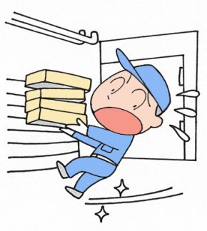
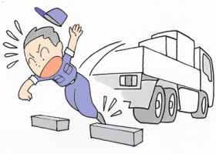
(3) Pontos importantes para prevenir acidentes de “Queda devido a escorrego e tropeço”
■ Há um grande perigo de “Queda devido a escorrego e tropeço” ao se mover carregando objetos!
・ É difícil ver onde pisa e pode se desequilibrar ao se mover
carregando objetos, aumentando o risco de tropeçar,
escorregar e cair.
・Nunca se apresse ao descer as escadas carregando coisas!
■ Preservar a segurança do piso mantendo a
“Organização (Seiri)”, “Ordem (Seiton)”, “Limpeza (Seiso)” e
“Higiene (Seiketsu)”!
・Enxugar bem o piso molhado (durante a limpeza, tome cuidado com a parte
molhada do piso)
・Se houver um objeto desnecessário, pode fazer com que caia por “tropeçar”.
■ Usar o “Carrinho” para transportar objetos grandes ou
pesados!
Quando não for possível usar um carrinho, carregar com
mais uma pessoa ou transporte em partes, várias vezes.
■ Usar sapatos antiderrapantes e que dificultem tropeços.
Tendo em mente os acidentes de trabalho na indústria de manufatura, vamos implementar os seguintes itens de segurança.

Slide 19

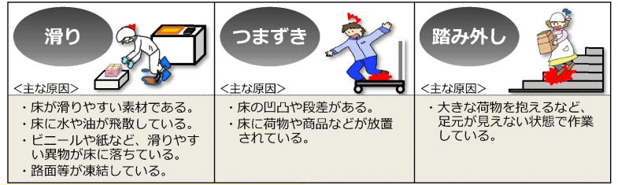
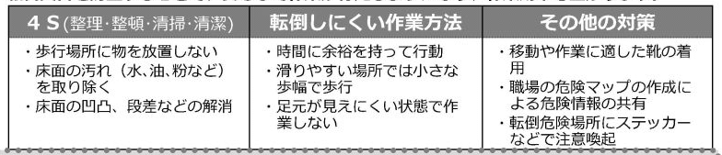
Projeto STOP! Acidentes de “Queda devido a escorrego e tropeço”
<As principais causas de acidentes de Queda devido a escorrego e tropeço>
Escorregar
Tropeçar
Passo em falso
<Causa principal>
<Causa principal>
<Causa principal>
・O piso é feito de material escorregadio.
・Tem água ou óleo espalhado no chão.
・Há pedaços de plástico ou papel no
chão, que podem facilitar o
escorregamento.
・A superfície da via está congelada.
・O piso é desnivelado ou tem degraus.
・As cargas e mercadorias foram
deixadas no chão.
・Trabalhar segurando uma carga
pesada, sem conseguir enxergar
onde pisa.
<Pontos de prevenção de acidentes de Queda devido a escorrego e tropeço>
4S
(Organização - Seiri, Ordem - Seiton, Limpeza - Seiso, Higiene - Seiketsu)
Métodos de trabalho que impedem que caia por escorregar e cair
Outras medidas
・Não deixar nenhum objeto no caminho.
・Remover a sujeira (água, óleo, pó etc.) do piso.
・Eliminar desníveis e degraus no piso
・Agir com tempo de sobra.
・Quando estiver em uma superfície
escorregadia, caminhe com passos
curtos.
・Não trabalhar em condições onde não
seja possível ver onde pisa.
・Uso de sapatos adequados para se
locomover e trabalhar.
・Elaborar um mapa de perigos do local de
trabalho para compartilhar informações
sobre os riscos.
・Colocar avisos com adesivos etc., em
locais onde há risco de Queda devido a
escorrego e tropeço.

Slide 20
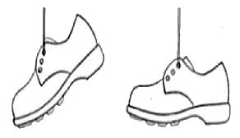
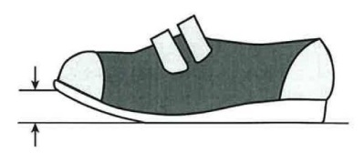
(Referência)
[Como escolher os sapatos certos]
<Pontos a considerar na escolha dos sapatos para evitar que caia por escorregar e tropeçar>
Tamanho
É fácil perder o equilíbrio ao pisar, se for muito pequeno ou muito grande.
Flexibilidade
A falta de flexibilidade faz com que ande deslizando, o que pode fazer com que tropece.
×
○
Peso
O peso excessivo dificulta o levantamento das pernas, o que pode fazer com que tropece.
Equilíbrio de peso (parte da frente/de trás)
Se o peso estiver distribuído de forma desigual na direção da ponta dos pés, a ponta dos pés ficará virada para baixo e pode fazer com que tropece.
Altura da ponta do pé
Se a altura da ponta do pé for baixa, é fácil tropeçar mesmo em degraus menores.
É muito importante que tenha um nível antiderrapante adequado para o local e conteúdo do trabalho. Por exemplo, ao trabalhar com sapatos com sola antiderrapante em um piso menos escorregadio, o atrito será muito forte, podendo fazer com que tropece.
Equilíbrio na resistência ao deslizamento entre a sola do sapato e o piso
(A ponta do pé serve de mola)

Slide 21
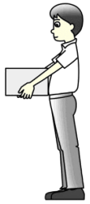
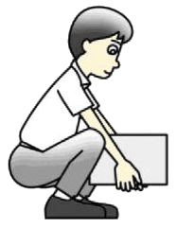
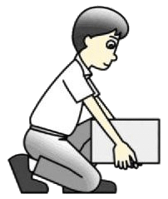
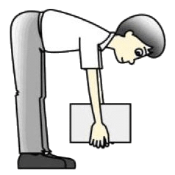
(4) Pontos importantes para prevenir acidentes do tipo “ Dor lombar e outros”
■ Postura de trabalho e ações (no manuseio de objetos pesados)
Manter o corpo o mais próximo possível do objeto pesado e segurá-lo em uma postura que mantenha o centro de equilíbrio mais baixo.
[Ao levantar objetos pesados]
① Colocar um dos pés ligeiramente à frente,
flexionar os joelhos e abaixar o quadril o
suficiente para segurar um objeto pesado.
② Levantar alongando os joelhos.
③ Antes de levantar um objeto pesado,
respirar fundo e contrair os músculos do
abdômen.
[Para se mover carregando objetos pesados]
Ir pelo caminho mais curto e evitar as escadas quando estiver carregando algo com as mãos.
Postura correta
Postura incorreta

Slide 22
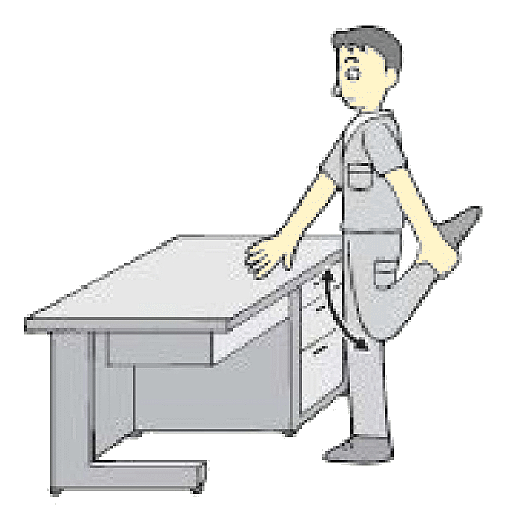
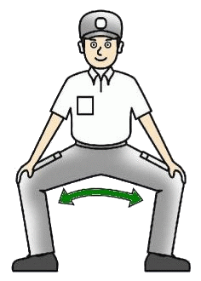
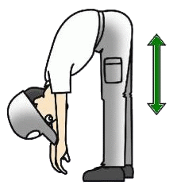
[Exercícios de prevenção de dor nas costas]
Fazer exercícios de prevenção de dor nas costas, concentrando-se no alongamento.
(Figura 1) (Figura 2) (Figura 3)
[Como fazer alongamentos eficazes]
① Fazer o alongamento sem prender a respiração, expirando lentamente.
② Não reagir ou ganhar impulso.
③ Estar atento ao músculo que está alongando.
④ Fazer o alongamento até o ponto onde não sinta dor, embora sinta tensão.
⑤ Continuar alongando por 20 a 30 segundos.
⑥ Ao trazer os músculos de volta, estar atento para que voltem lenta e gradualmente.
⑦ Fazer cada alongamento de 1 a 3 vezes.

Slide 23
(5) Pontos para prevenção de acidentes de "colisão" e "sofrer colisão"
■ É proibido pular da plataforma de carga do caminhão ou do assento do motorista!
・ Utilizar o equipamento de elevação sem falta se estiver disponível.
・Quando não estiver disponível, levantar e abaixar usando os 3 pontos de contato.
■ Prevenir acidentes de colisão causados por máquinas pesadas!
・Ao conduzir máquinas pesadas ou empilhadeiras dentro do local, respeite o limite de velocidade e preste atenção nos pedestres.
・Ao transitar dentro do local, os pedestres devem andar pelas vias de segurança para evitar colisões com máquinas pesadas ou empilhadeiras, assim como não devem sair bruscamente por trás da carga.
Tendo em mente os acidentes de trabalho na indústria de manufatura, vamos implementar os seguintes itens de segurança.

Slide 24
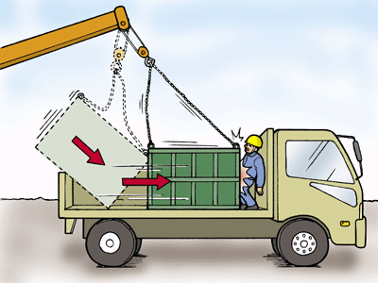
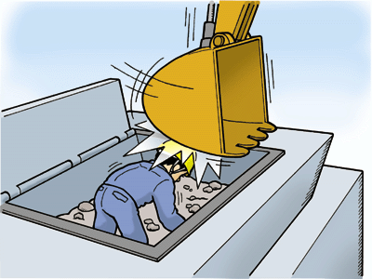
[Estudo de caso de acidentes do tipo “Colisão ou sofrer colisão”]
■ Estudo de caso ③-1Quando estava descarregando uma carga de acessórios usados em obras de demolição com um guindaste móvel, a carga balançou e prendeu a perna.
■ Estudo de caso ③-2 Enquanto trabalhava para descarregar os resíduos industriais da caçamba de um caminhão usando um guindaste veicular, a caçamba acabou escorregando e o prendeu. Um lado da caçamba foi colocado na tampa traseira, e quando soltou dois dos quatro fios que a seguravam, acabou balançando como se fosse um pêndulo e sofreu a colisão.
■ Estudo de caso ③-3 Como o operador escutou o triturador da usina de reciclagem fazendo um ruído anormal, parou o triturador e entrou dentro do funil de carga da usina de reciclagem para fazer a inspeção. Outro condutor de retroescavadeira não notou que havia uma pessoa fazendo a inspeção, e o atingiu quando colocou a caçamba dentro do funil para remover material estranho.

Slide 25
Ponto 7 Se ocorrer uma situação anormal ou um acidente de trabalho!
(1) Quando descobrir uma "situação anormal"!
① Em uma situação anormal, em primeiro lugar, verificar o que está acontecendo.
② Informar em voz alta a pessoa responsável e os colegas ao seu redor.
③ Caso seja necessário, usar o botão de parada de emergência para parar a máquina.
④ Sob as orientações da pessoa responsável, tome as medidas apropriadas em cooperação com seus colegas.
⑤ Não agir sozinho.
[Vamos informar!]
Ao perceber algo incomum ou perigosa em uma máquina ou equipamento, informe imediatamente o seu líder ou a pessoa encarregada da empresa de descarga!
Basicamente...
Pare! Chame! Espere!

Slide 26
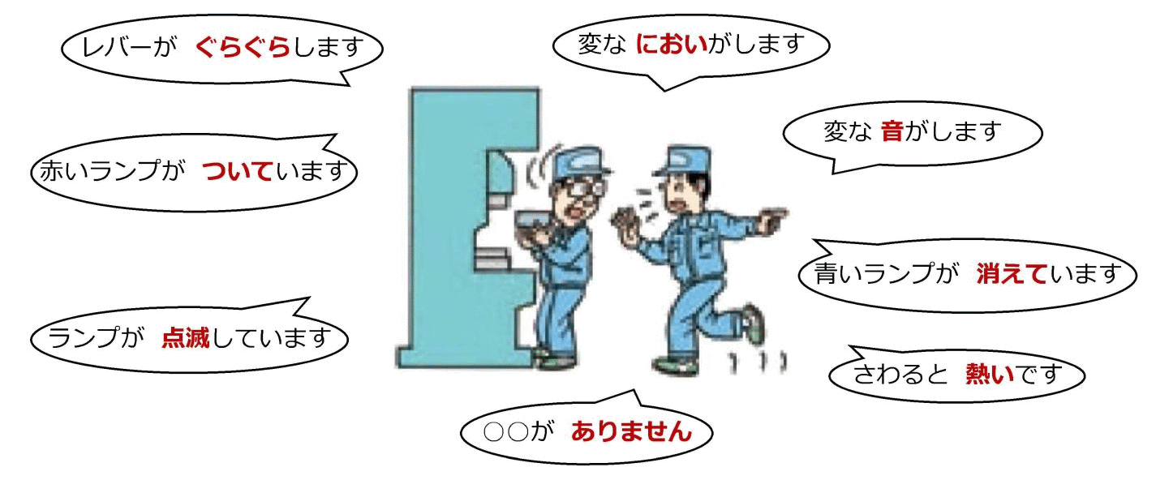
(2) Um objeto estranho ficou preso na correia da esteira! Está emitindo ruído e exalando cheiro anormais no triturador!
① Parar a máquina e desligar o interruptor principal. Pare!
② Avisar sobre a anormalidade em voz alta para a pessoa responsável e os colegas ao seu redor. Chame!
③ Obedecer as instruções da pessoa responsável. Espere!
→ Não agir sozinho.
④ Devem ser tomadas medidas para evitar a ativação involuntária na hora de realizar o trabalho!
・Travar o interruptor principal para que não possa ser ativado.
・Para evitar que outros ativem, colocar uma placa, um aviso de que o trabalho está em andamento.
⑤ Se necessário, colocar placas de "Trabalho em andamento!” no local de trabalho!
A alavanca está solta.
Está com cheiro estranho.
Há um ruído estranho.
A luz vermelha está acesa.
A luz verde está apagada.
A lâmpada está piscando.
Está quente ao toque.
Não há ○ ○ ○ ○.

Slide 27
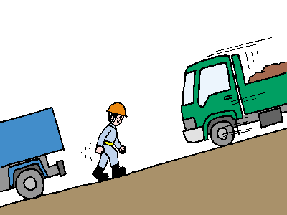
(3) Se um caminhão, máquina pesada ou empilhadeira que estava parado começar a se movimentar...
<Caminhão, máquina pesada ou empilhadeira que estava parado começou a se mover>
① Não tentar forçar a parar: "Fuja!”
② Avisar às pessoas ao redor, gritando alto: "Fujam!”
③ Aprender a "fugir" através da educação diária sobre saúde e segurança.
(Não é possível parar com a força humana!)
Fuja!

Slide 28
(4) Se ocorrer um acidente de trabalho!
O risco de acidente não pode ser reduzido a zero mesmo que seja considerado um local de trabalho seguro.
Se, por acaso, ocorrer um acidente de trabalho, vamos tomar as seguintes medidas.
Atendimento quando ocorrer um acidente de trabalho (exemplo)
Acidente de trabalho
Ocorrência
Acalme-se primeiro!
・ Não provocar um acidente secundário ao se precipitar correndo para o local.
・ Avisar em voz alta.
Resgatar as vítimas!
Contatar seu supervisor (a pessoa responsável)!
・Dar assistência também, caso receba instruções da pessoa responsável.
(Transporte de vítimas para hospitais etc.)
Atendimento no local

Slide 29

Mantenha-se seguro.

